Slide 1


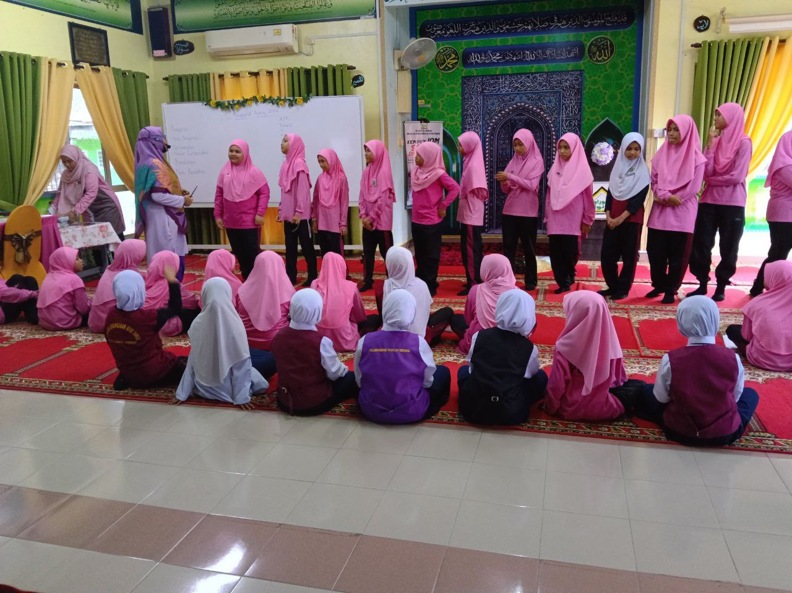
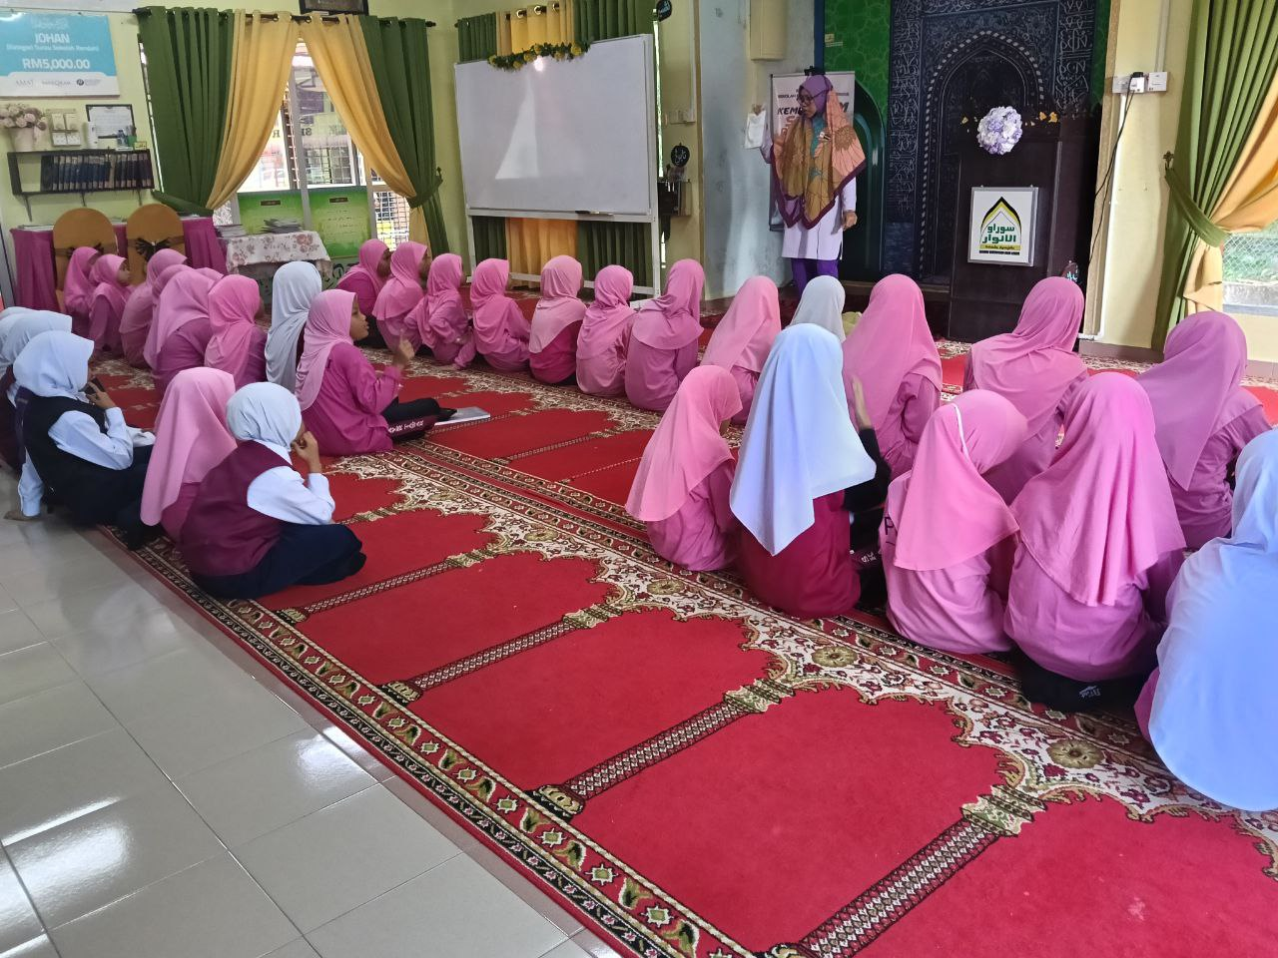
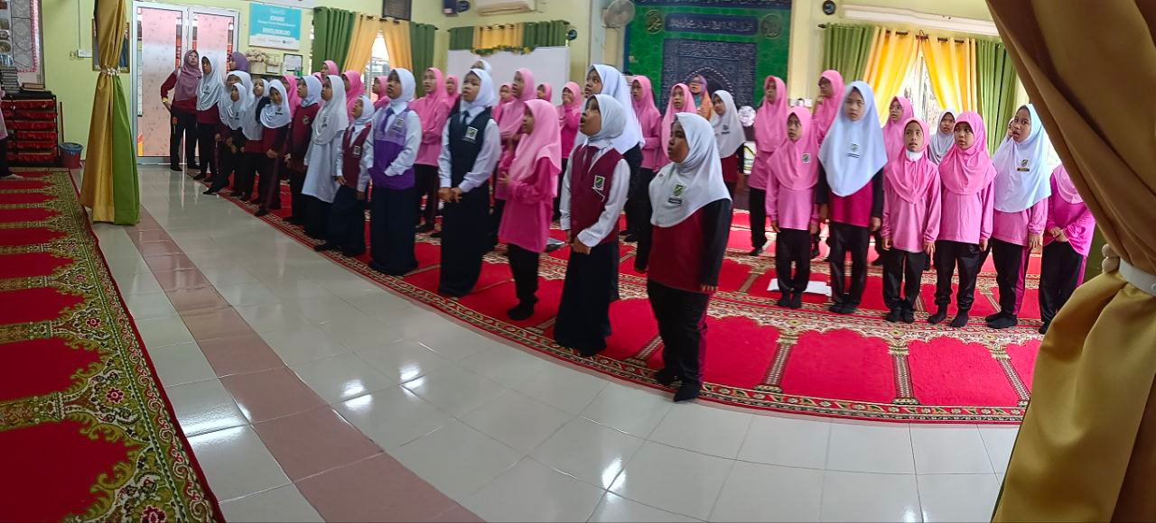
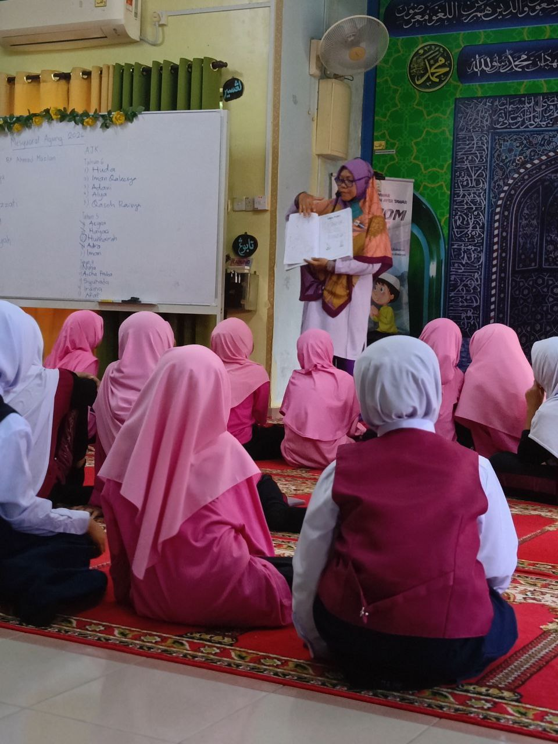
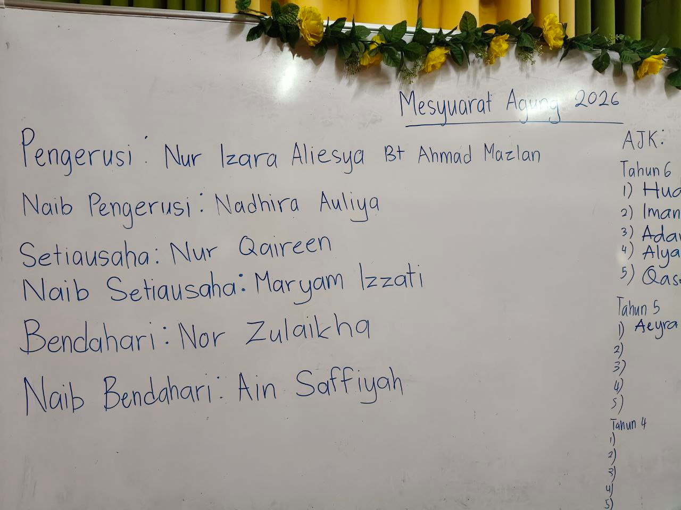
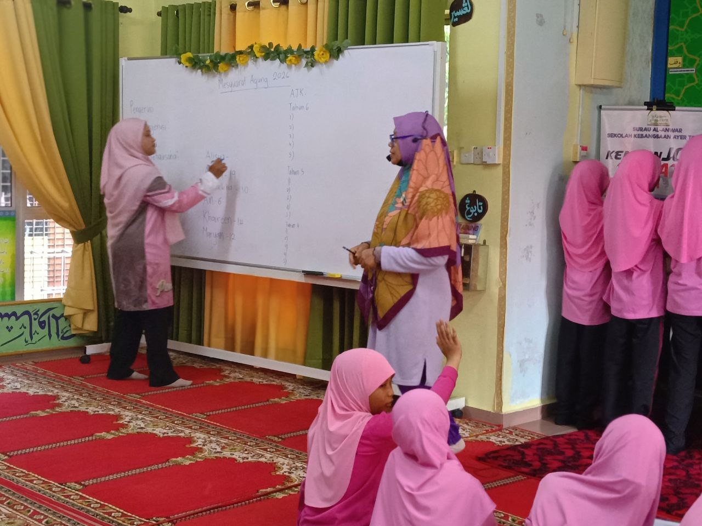
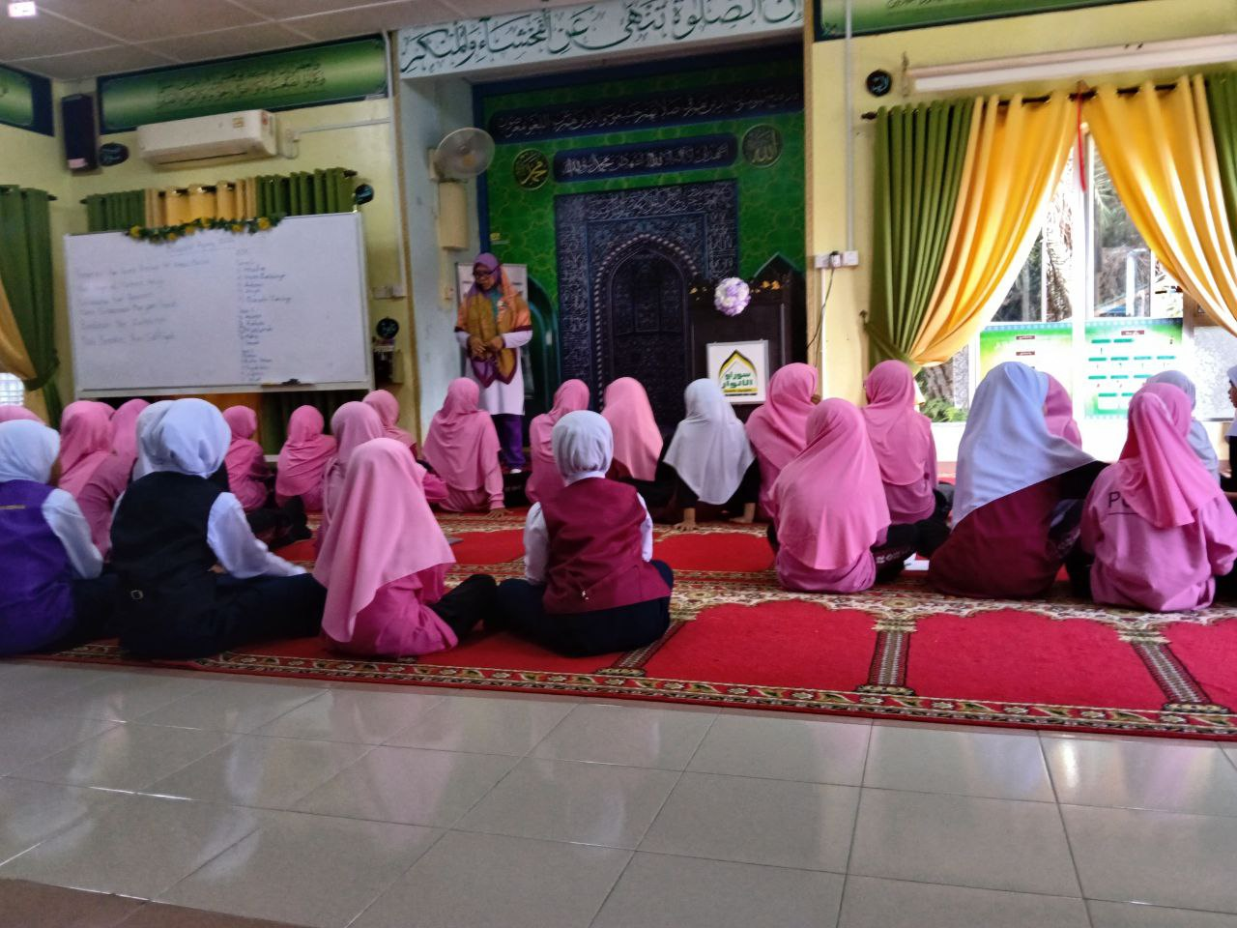
ONE PAGE REPORT (OPR)
SEKOLAH KEBANGSAAN AYER TAWAR
32400 AYER TAWAR, PERAK
TAHUN 2026
KOD / NAMA SEKOLAH
ABA 1006 /SK AYER TAWAR
PROGRAM / AKTIVITI
MESYUARAT AGUNG UNIT BERUNIFORM
PERGERAKAN PUTERI ISLAM MALAYSIA (PPIM) 2026
TARIKH / MASA / HARI
21 JANUARI 2026 / 12.50-1.50 PTG / RABU
TEMPAT
SURAU SK AYER TAWAR
NAMA PENUH PGB
EN. MEGAT NOR SHAHFIEE BIN MEGAT HUSSIN
PEGAWAI TERLIBAT
PN. KHADIJAH 4. PN. ROHANI
PN. IFA YUSNANI 5. PN. NORHAYU 7. PN. NOR AIDA NABIELA 9. CIK NUR ALIAH
PN. NUR SAFRINA 6. PN. AFIFAH 8. PN. ZAITON 10. PN. KHARIDAH
KEHADIRAN / SASARAN
SEMUA MURID PERGERAKAN PUTERI ISLAM MALAYSIA (PPIM)
SK AYER TAWAR
RUMUSAN
Guru-guru penasihat dan murid-murid berkumpul di surau dan mengambil kehadiran.
Kata aluan daripada ketua guru penasihat PPIM.
Nyanyian Asma Ul-Husna dan lagu PPIM.
Perlantikan Jawatankuasa PPIM (murid).
Perbincangan aktiviti tahunan.
Hal-hal lain.
Ucapan penutupan.
Berjalan seperti telah dirancang
ISU / MASALAH
GAMBAR
Disediakan oleh :
PN. KHADIJAH BINTI IBRAHIM/KETUA GURU PENASIHAT PPIM

